Slide 1
Megismerési stratégiák: Lorenzo Valla és a szövegkritika

Slide 2
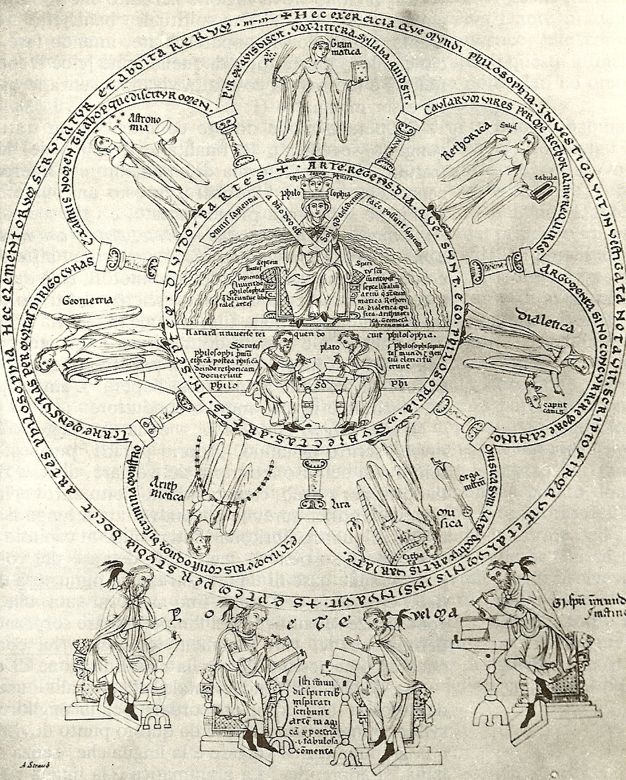
A hét szabad művészet
Grammatica
Rethorica
Dialettica
**************
Arithmetica
Geometria
Astronomia
Musica

Slide 3
A „studia humanitatis” nevelési gyakorlata
KÖLTÉSZET
Horatius (Ars poetica) docere et delectare – grammatica, rethorica, dialettica
Filológia – a „barbárságtól” megtisztított szöveg helyreállítása, exempla
Ékesszólás -- veritas + pulchritudo (Trapesunzio, Rhetoricorum libri, 1435)
Lectio auctoris
„A nyelvi, szintaktikai és irodalmi formák, eljárások és helyzetek folytonos elemzése és retorikai összevetése nyomán a költői művet autonóm emberi tevékenység tiszta kifejezéseként kezdik felfogni.”
Cesare Vasoli

Slide 4
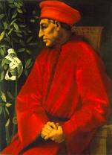
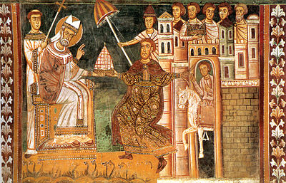
Lorenzo Valla (1405-1457)
Lorenzo Valla (1406-1457)
Quintilianus dicsérete (Ciceróval szembeállítva)
Aszkézis vs. Hedonizmus (De voluptate, 1431)
Elegantiarum libri (1444)
Latin nyelv – római birodalom
Filológia (Konstantinus – hamis alapítólevél, De falso credita et ementita Costantini donatione declamatio, 1440)

Slide 5
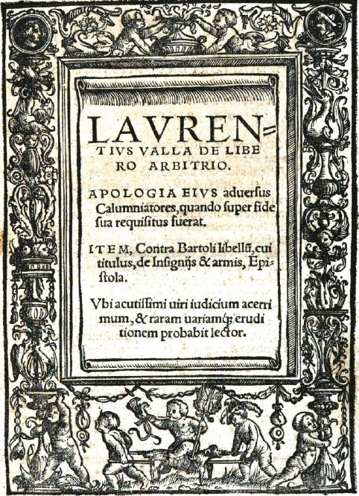
A szabad akaratról (1439)
Dialógus An[tonius Glarea] és Lau[rentius Valla] között
„Lau: „Azt mondod, hogy Isten előre látta, miszerint Judás áruló lesz: vajon ezzel már rá is vette az árulásra? Nem látom be. Ha Isten előre tudja is azt, amit az ember tenni fog, attól az még nem szükségszerű is egyszersmind, minthogy saját akaratodból fogod azt megtenni; amit pedig saját akaratodból teszel, az nem lehet szükségszerű.”
(Kardos Tiborné fordítása)

